Slide 1
Земля і Місяць як небесні тіла
Роботу виконали:
учениця 11 класу Бахшиєва Карина
учень 11класу Гініятуллін Владислав

Slide 2
Зміст
Планети земної групи та планети гіганти
Земля – найчарівніша планета Сонячної системи
Екологічна система Землі
Місяць
Фізичні умови на місяці
Дослідження місяця

Slide 3
Планети земної групи та планети гіганти
За своїми характеристиками великі планети поділяються на дві групи: планети земної групи — Меркурій, Венера, Земля та Марс, планети-гіганти -Юпітер, Сатурн, Уран і Нептун. Суттєва різниця між цими групами планет полягає в таких факторах:

Slide 4
Характерні риси
Планети земної групи мають тверду поверхню, бо складаються переважно з важких хімічних елементів;
Планети- гіганти утворилися здебільше з Гідрогену та Гелію, тому їхня середня густина невелика, а між атмосферою і поверхнею немає чіткої межі.

Slide 5
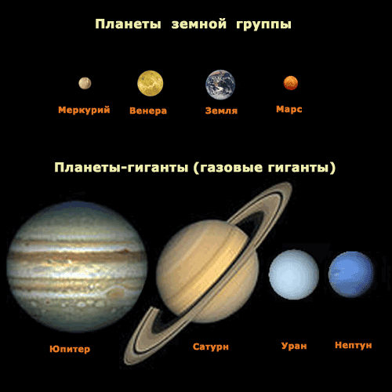
Порівняльні розміри планет земної групи та планет-гігантів

Slide 6
Земля – найчарівніша планета Сонячної системи
Земля є найчарівнішою планетою Сонячної системи, що рухається по своїй орбіті навколо Сонця із середньою швидкістю – близько 30 км/с

Slide 7
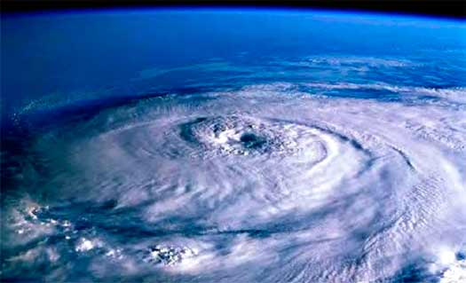
Крім того, обертаючись навколо власної осі, вона робить один оберт за добу. Земля оточена атмосферою, яка простягається в космос більше ніж на 1000 км, що створює на її поверхні сприятливі умови для існування життя (температуру, склад атмосфери, величезну кількість води).

Slide 8
Хімічний склад атмосфери
Найбільшою складовою атмосфери біля поверхні Землі (за об'ємом 78%) є азот N3, який відіграє важливу роль у житті рослин. Кисень 0₂ є необхідним елементом для дихання всіх живих істот і складає 21% об'єму атмосфери.

Slide 9
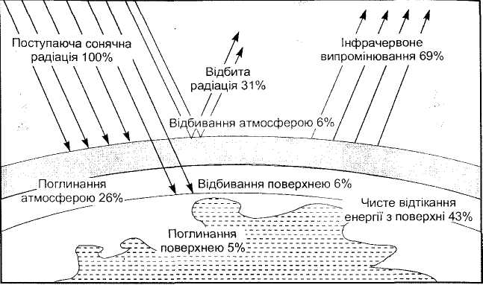
Водяна пара Н₂0 в атмосфері затримує інфра-червоне випромінювання Землі та створює парниковий ефект, унаслідок чого температура поверхні підвищується. Середня температура поверхні Землі +15,8°С, а якби не було в атмосфері водяної пари, то на нашій планеті настав би льодовиковий період — температура навіть на екваторі могла б знизитися до -25 °С.

Slide 10
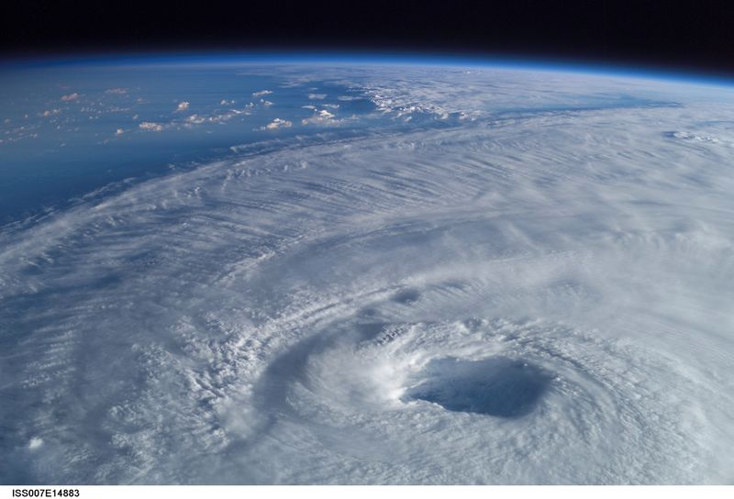
Погода (вітри, циклони та антициклони) формується в нижніх шарах атмосфери, яка називається тропосферою, де передача енергії відбувається не тільки випромінюванням, а й за допомогою конвекції.

Slide 11
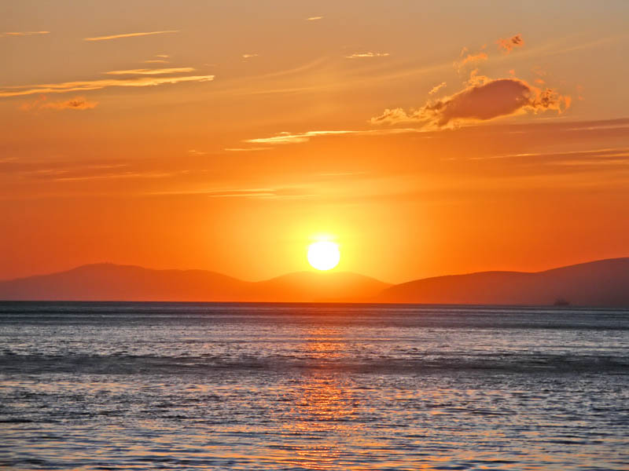
Океани і моря на поверхні Землі акумулюють величезну кількість сонячної енергії, бо вода має одну з найбільших у природі питому теплоємність, тому на материках, як правило, протягом доби і навіть протягом року не спостерігається різкого перепаду температури.

Slide 12
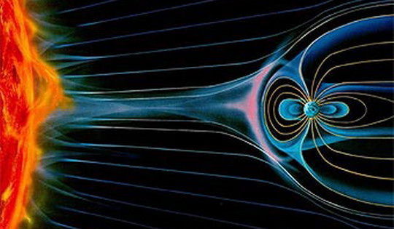
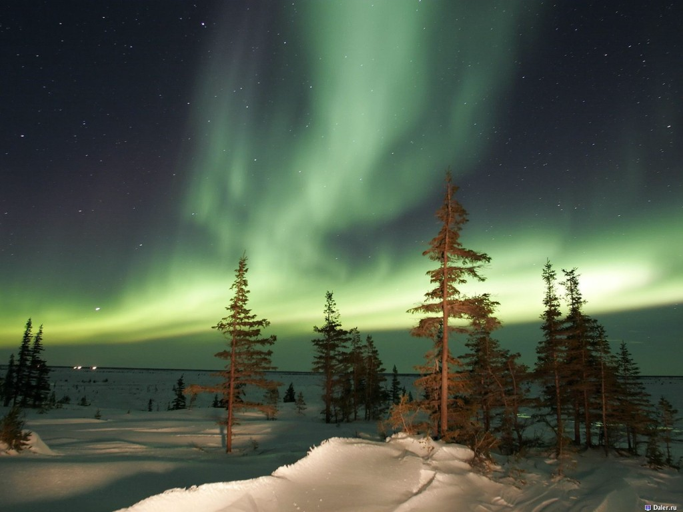
Магнітне поле Землі створює навколо планети на висоті понад 500 км пояси радіації. Елементарні частинки, які рухаються у міжпланетному просторі з величезною швидкістю і мають електричний заряд, взаємодіють із магнітним полем Землі й тому не долітають до атмосфери. Таким чином, магнітне поле захищає життя на Землі від смертельних потоків космічних частинок.

Slide 13
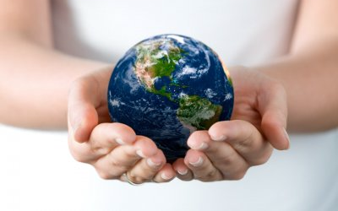
Екологічна система Землі
Екологічна система Землі перебуває у стані своєрідної стійкої рівноваги, тому невеликі збурення в атмосфері або зміни сонячної радіації суттєво не впливають на загальний стан цієї системи

Slide 14
Але геологічні дослідження показують, що в минулому відбувалися екологічні катастрофи, внаслідок яких різко знижувалася температура та наставали льодовикові періоди. Для прогнозування майбутнього нам необхідно знати причини, що призводять до таких катастрофічних процесів. Причиною раптового зниження температури на поверхні Землі можуть бути зовнішні фактори, наприклад падіння астероїда, геологічні процеси — виверження вулканів або рух материків, та антропогенні фактори.

Slide 15
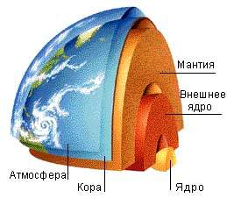
Будова Землі
Геологічні дослідження показали, що температура всередині Землі кожні 34 м зростає на 1°С і у свердловинах на глибині 10 км досягає +300 °С. Центральна частина Землі утворює металеве ядро. Зовнішня частина ядра перебуває в розплавленому стані при температурі 7000°С, а внутрішня — тверда. Вище розташовується силікатна оболонка, або мантія.

Slide 16
Кора
На мантії «плаває» кора, товщина якої неоднакова — від 5—7 км під океанами, до кількох десятків кілометрів під гірськими районами континентів. Унаслідок конвекції в мантії земна кора розділилася на окремі плити, які повільно зміщуються.

Slide 17
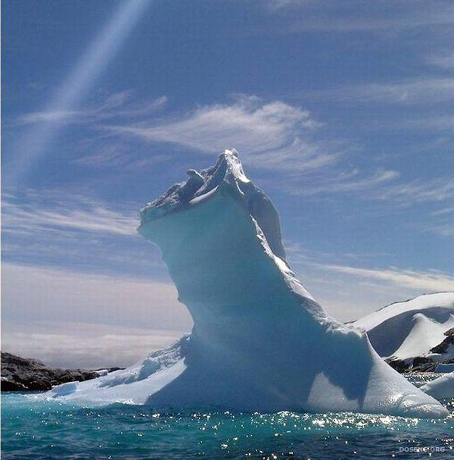
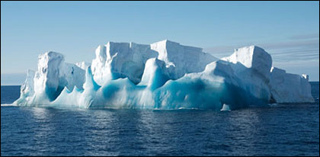
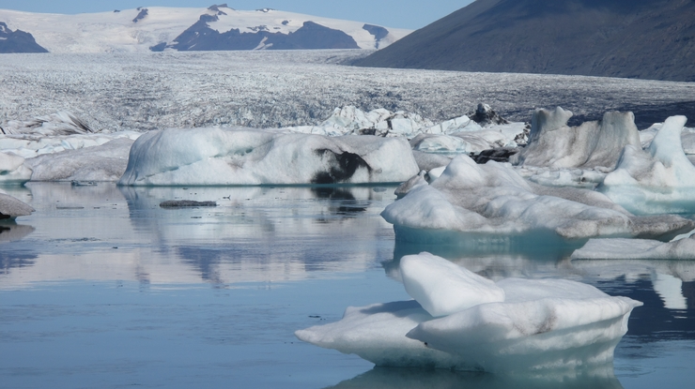
Екологічна катастрофа
Її може створити навіть техногенна діяльність людини, внаслідок якої змінюється хімічний склад атмосфери. Наприклад, спалювання великої кількості органічного палива призводить до зменшення кисню в атмосфері та збільшення вуглекислого газу, який створює парниковий ефект. Протягом )0( ст. середня температура Землі підвищилась на 0,8 °С, що призвело до інтенсивного танення льодовиків і підвищення рівня океану, внаслідок чого затоплені великі площі родючих низин.

Slide 18
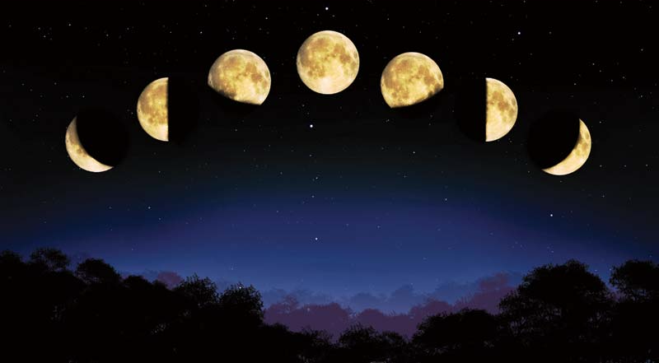
Місяць
Місяць є природним супутником Землі, на якому атмосфера відсутня. Фази Місяця, тобто зміна його зовнішнього вигляду, настають унаслідок того, що Місяць світиться відбитими сонячними променями.
Синодичний період обертання Місяця (29,5 земної доби) — проміжок часу, через який відбувається зміна фаз.
Сидеричний період обертання Місяця (27,3 земної доби) — час обертання Місяця навколо Землі відносно зір.

Slide 19
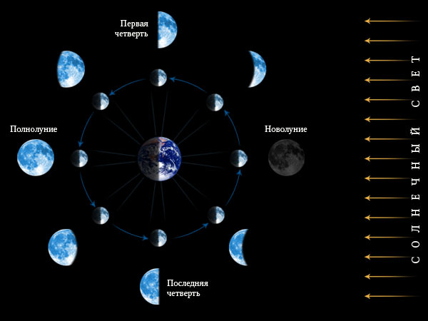
Обертаючись навколо нашої планети, Місяць займає різні положення відносно Землі та Сонця, тому ми бачимо різні частини його денної півкулі.

Slide 20
Щоб зрозуміти, чому ми бачимо фази Місяця, почнемо з нового Місяця, який із поверхні Землі майже ніколи не видний, бо до нас повернена його нічна півкуля. Місяць у цій фазі можна побачити тільки під час сонячних затемнень, коли темний диск Місяця видно на тлі яскравого Сонця.
Перша чверть настає через тиждень, коли до Землі повернені половина денного та половина нічного боку Місяця.
Повний місяць настає у той момент, коли Місяць розташовується з протилежного боку від Сонця.
Остання чверть, або старий Місяць, спостерігається у південно- східній частині небосхилу перед світанком.

Slide 21
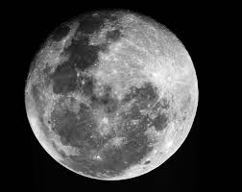
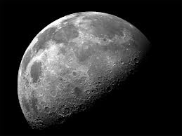
Фізичні умови на Місяці
Не дивлячись на те, що Місяць розміщений майже на такій самій відстані від Сонця, як Земля, і одиниця його поверхні отримує таку ж саму кількість енергії, що й одиниця поверхні Землі, фізичні умови на цих космічних тілах суттєво відрізняються. Головна причина таких відмін пов'язана з тим, що сила тяжіння на Місяці менша від земної у 6 разів, тому він не може втримати біля поверхні окремі молекули газів.

Slide 22
Місяць
Радіус | 0,25 Я,
Маса | 1/81 М₉
Густина | 3,3 г/см³
Прискорення в. падіння | і /6 д,
Велика піввісь орбіти | 3,8* 10⁶ км
Періоди обертання:
• сидеричний | 27,3 з. діб
• синодичний | 29,5 з. діб
Сонячна доба | 29,5 з. діб
Температура, °С:
• вдень | +130
• вночі | -160

Slide 23
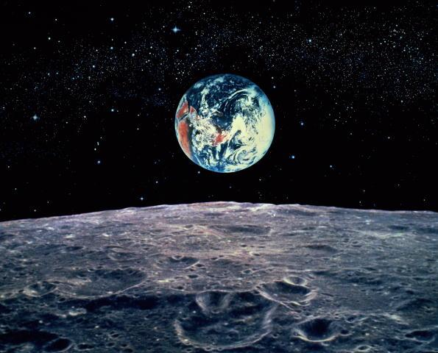
Протягом мільярдів років погода на Місяці однакова: 2 тижні світить Сонце і поверхня нагрівається до температури +130 °С, а потім після двотижневої ночі поверхня охолоджується і температура на світанку падає до -160 °С. За високої денної температури молекули газів покидають сферу тяжіння Місяця, тому там неможливе існування густої атмосфери.

Slide 24
На Місяці навіть удень темне небо, як у міжпланетному просторі, там не буває ні вітрів, ні дощів. Зміни пір року не відбувається, бо вісь обертання Місяця майже перпендикулярна до площини орбіти. На поверхні Місяця навіть неозброєним оком видно темніші ділянки, що були названі морями, та світліші, які астрономи назвали материками.
У морях немає ні краплі вологи, бо у вакуумі вода миттєво закипає і випаровується або замерзає. Вода у твердому стані могла зберегтися під поверхнею на глибині кількох десятків метрів, де протягом доби температура не змінюється і дорівнює -ЗО °С.

Slide 25
Під час спостережень у телескоп видно, що на світлих материках переважають кратери — круглі гори діаметром до кількох сотень кілометрів, які мають вали заввишки кілька кілометрів.
Більшість кратерів мають метеоритне походження, хоча деякі з них могли утворитися під час виверження вулканів, з яких витікала розплавлена лава та заповнювала більш низькі ділянки,— так виникли моря. Виверження вулканів припинилося дуже давно, бо вік найстаріших твердих скель на материках — 4,4 млрд років, у той час як лава в морях застигла близько 3 млрд років тому.

Slide 26
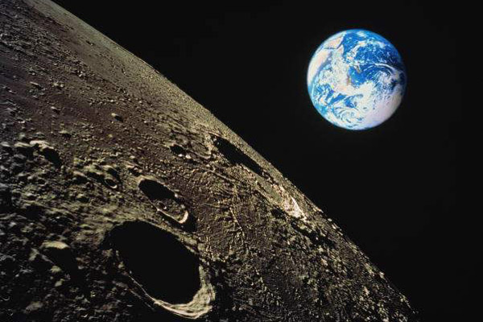
Хімічний склад ґрунту на Місяці, %
${\text{SiO}}_{2}$- 42
${\text{А}\text{l}}_{2}{\text{O}}_{3}$-20
СаО - 19
МgО - 12
FеО - 6

Slide 27
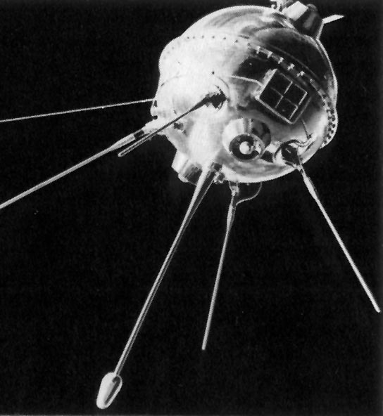
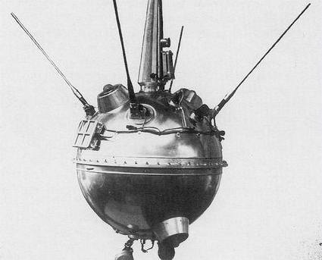
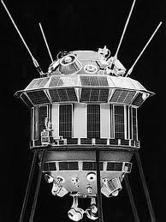
Дослідження Місяця
Дослідження Місяця за допомогою космічних апаратів розпочали в Радянському Союзі ще на початку космічної ери. У 1959 р. АМС серії «Луна» вперше у світі долетіли до Місяця: «Луна-1» стала першою штучною планетою Сонячної системи, «Луна- 2» досягла поверхні Місяця, а «Луна-3» сфотографувала зворотний бік Місяця і передала його телевізійне зображення на Землю.

Slide 28
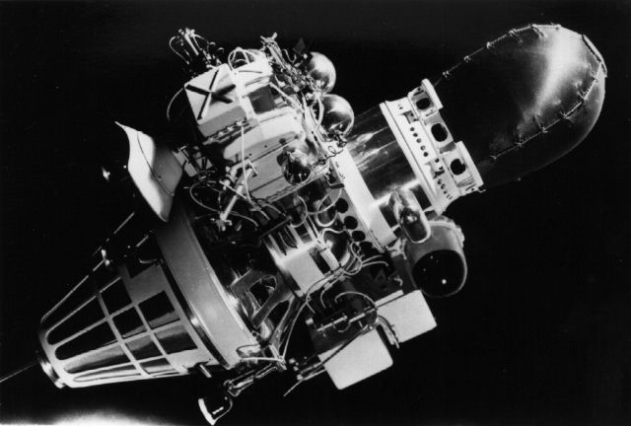
У лютому 1966 р. «Луна-9» здійснила м'яку посадку в Океані Бур і вперше у світі передала телевізійний «репортаж» із поверхні іншого світу. Побачили, що справді поверхня Місяця вкрита пилом, але міцність ґрунту достатня для того, щоб утримати станцію на поверхні.

Slide 29
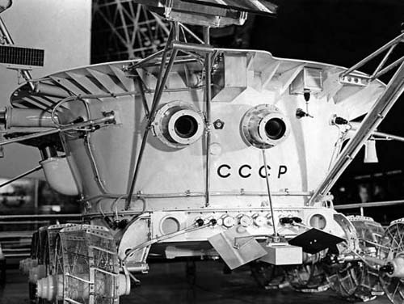
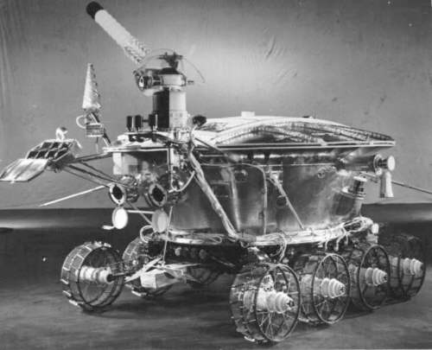
Потім Місяць досліджували АМС «Луноход-1, 2», які рухались по поверхні, та АМС «Луна- 20, 24», які в автоматичному режимі вперше доставили на Землю зразки місячного ґрунту.

Slide 30
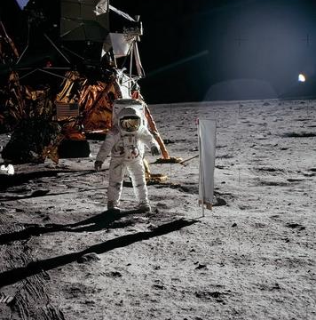
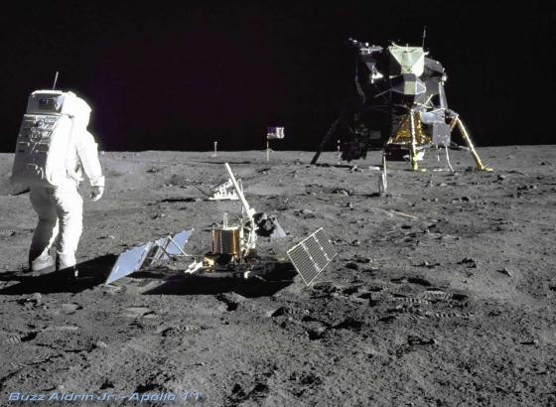
21 липня 1969 р. на поверхню Місяця здійснив посадку пілотований космічний корабель «Аполлон- 11» (США), і астронавт Нейл Армстронг зробив перший крок по поверхні іншого світу — так почався новий етап у дослідженні космосу. Усього на поверхні Місяця побувало 12 астронавтів, які привезли на Землю зразки місячного ґрунту.

Slide 31
Дослідження показали, що поверхня Місяця майже цілковито вкрита тонким шаром пилу та уламками каміння. Цей шар назвали реголітом (з грец,— роздріблений камінь). Товщина реголіту змінюється від місця до місця і становить у середньому кілька метрів. Аналіз реголіту приніс несподівані результати: розміри цих частинок — від мікрометрів до метрів; за хімічним складом мікрочастинки наполовину складаються з оксидів силіцію, і є фактично маленькими скляними кульками, що утворились після падіння мікрометеоритів.

Slide 32
Висновки
Одиниці поверхні на Землі й Місяці отримують від Сонця майже однакову кількість енергії, але фізичні умови на їхніх поверхнях суттєво відрізняються. Головна причина такої відміни клімату — відсутність атмосфери на Місяці. Повітря на Землі створює захисну ковдру, яка підвищує температуру на нашій планеті та оберігає життя від смертельного космічного випромінювання. Місяць — це мертвий світ, у якому відсутнє життя. У майбутньому наукові бази можна створити під поверхнею Місяця.

Slide 33
Дякуємо за Увагу!!!

